Slide 1
计算机如何实现减法？ --原码、反码和补码
周庆国 zhouqg@lzu.edu.cn
狄长艳 dizhy@lzu.edu.cn
2016-10-8

Slide 2
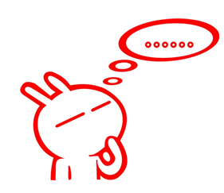
计算机如何表示数值？
这世界一共有10种人，懂二进制的和不懂二进制的。
254 = 11111110
3.1415926 = 11.001001
-17.5 =
Notes:
中国人的语言是中问，英国人的语言是英语，美国人的语言？计算机的语言就是0和1.
上节课我们已经谈了，不同进制与计算机二进制的转换关系。对于带有负号的数，如何表示？

Slide 3
符号的表示
带符号数 && 无符号数
对于带符号的数，用其二进制位的最高位表示数的符号，其他位表示数的值，约定最高位为“0”表示正数，最高位为“1”表示负数。
机器数：将符号位数字化的二进制数
如: 30 ( 0 1001110 )₂
-30 ( 1 1001110 )₂
真值：机器数所代表的实际值。
Notes:
我们先来看一个概念，什么是带符号数
计算机中将只需表示值的数据称为无符号数，将既需表示值又需表示符号的数称为带符号数。
注意带符号数既可以是正数，也可以是负数。
比如
计算机中的数值表示有两个基本概念，真值和机器数。
把这种用“0”和“1”表示符号的数称为机器数，它所表示的实际数值称为真值。

Slide 4
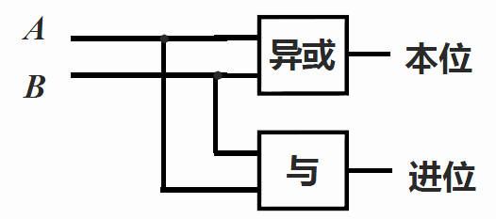

减法如何进行？
逻辑运算是计算机实现计算的根本。
乘法运算是加法运算的累加。
除法是多次减法的累减。
1
+ 1
1 0
0
+ 1
0 1
1
+ 0
0 1
0
+ 0
0 0
10 - 2 = 10 +（-2）
1010 - 0010 = 1010 + 1010
Notes:
上一节我们已经告诉大家，如何用电路表示各种逻辑：与或非，进一步通过与或非来表示加法运算。
乘法和除法分别可以表示成加法的累加，和减法的累加。如果知道了如何通过加法来表示减法，或者通过逻辑运算来表示减法，那么计算机就具有了加减乘除四则云算的能力，进一步其他所有运算最终都可以以以四则运算表示，比如微分和积分，这样计算机就有了强大的计算功能。

Slide 5
原码、反码和补码的通俗演义
1）目前时针在2的位置，假设顺时针为正，逆时针为负，请问如何时针如何运动到达4的位置.（现象）
2+2=4 or 2-10=4
2 ====== -10
2）模：某一空间中能表达数的范围
表盘最大能表示12个数
1个Byte能表示多少个数？
溢出：当超过空间能表述的最大值 时，发生溢出。Overflow
3）补码： 负数在计算机中的表现形式。
模 - 负数的绝对值 = 补码
字节是计算机中的基本存储单位
Notes:
写出-8的补码

Slide 6
原码
假设字长为n：写出该数绝对值的二进制形式，补满n位。正数的最高位设为0；负数的最高位设为1。
正数的原码为其本身，负数的原码符号位为1.
字长设为8位：
[57]原 = 00111001
[-57]原= 10111001
0的原码表示有两种形式：
[+0]原 = 00000000
[-0]原 = 10000000

Slide 7
反码
正数的反码与该数的原码相同；
负数的反码是将原码中符号位保持不变，其它各位都变反。
字长设为8位：
[57]反 = 01000110
[-57]反= 11000110
0的原码表示有两种形式：
[+0]反 = 01111111
[-0]反 = 11111111

Slide 8
补码
正数的补码与其原码相同；
负数的补码等于其反码加1，并考虑溢出。
字长设为8位：
[57]补 = 01000111
[-57]补= 11000111
0的原码表示有两种形式：
[+0]补 = 10000000
[-0]补 = 10000000
计算机中的数据均以二进制补码形式表示。
Notes:
补码表示的优点是使带符号数的符号位与数值位一起参与运算，可将减法运算转换为加法运算完成，从而简化硬件电路的设计，

Slide 9
总结
正数的原码、反码和补码相同；
负数的原码等于它的绝对值，符号位为1；
负数的反码为它的原码除符号位外取反；
负数的补码为其反码+1.

Slide 10
作业
内存中一般以8bit为单位存储二进制数据，请问，
用来存储有符号数，则其表示的数据区间是多少？
无符号数呢？
想一想两者之间的关系，回答：
在1byte内存中，对于有符号数：
12767+1=？
对于无符号数：
65535+1=？

